Slide 1
终章

Slide 2
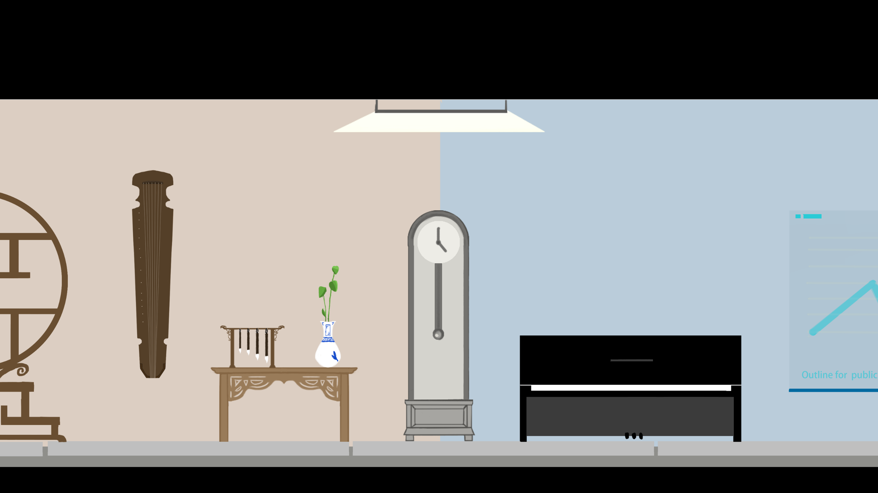
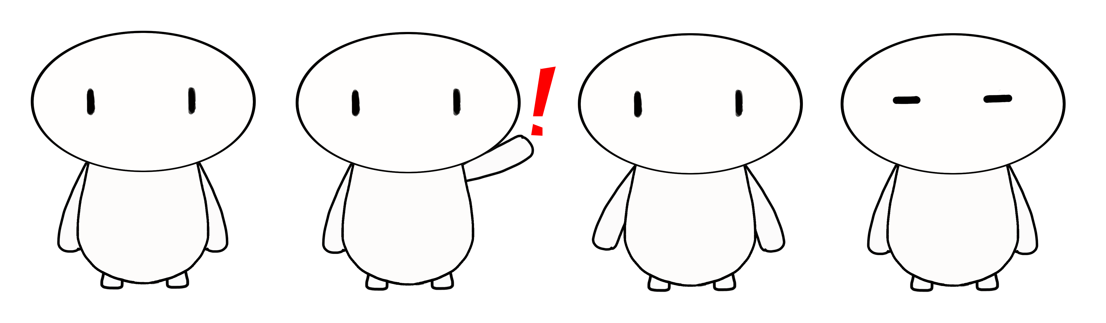
欢迎回家。
点击继续

Slide 3
您可以左右拖动场景，并点击场景中的道具收集线索。
点击继续

Slide 4
点击我可以查看已经收集到的线索。
点击继续

Slide 5

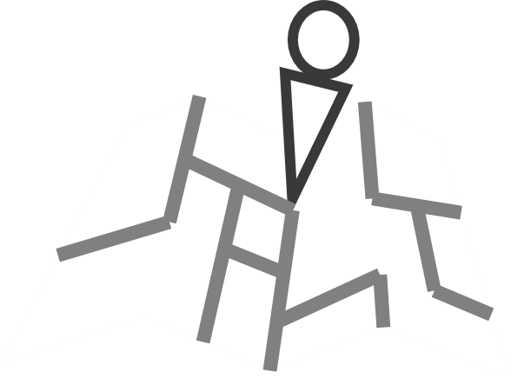

点击我可以查看已经收集到的线索。
如果您已根据线索推导出CURE的所在地，请在这个页面点击我
邮件阅读服务
无人驾驶服务
目前线索整理
Notes:
点击小白后进入92页PPT

Slide 6
点击我可以查看已经收集到的线索。
CURE的GPS追踪已失效，我们应该去哪里找回TA呢？
柏林
东京
莫斯科
华盛顿
Notes:
华盛顿为正确答案

Slide 7
我在华盛顿的街头找到了CURE，
TA正站在街边，默默地看着车水马龙。

Slide 8
对于我的到来，
TA似乎并不意外。

Slide 9

CURE：Grace说旅行可以增长人的见闻。
点击继续

Slide 10
CURE：爷爷不愿意配合我的治疗，所以我想看看是不是我的方式不对。
点击继续

Slide 11
CURE：但我学着Grace走遍13个城市，似乎并没有找到答案。
点击继续

Slide 12
完
【厦门大学本科生创新项目】

